Slide 1

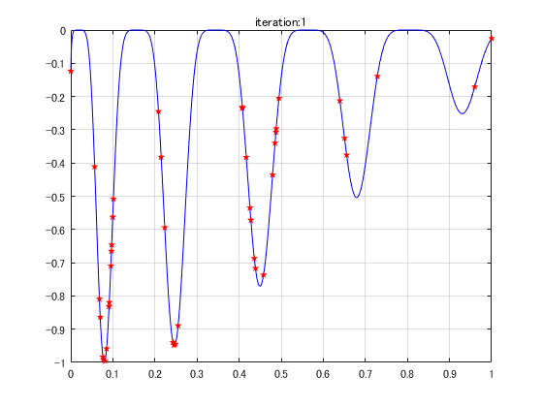
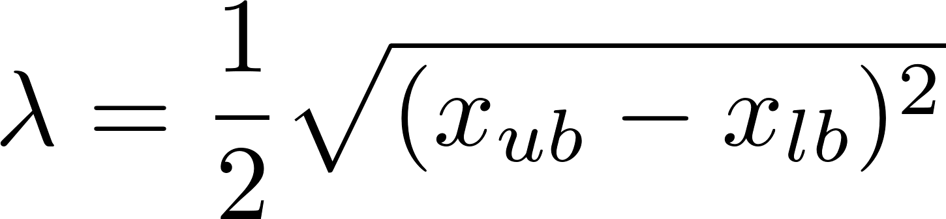
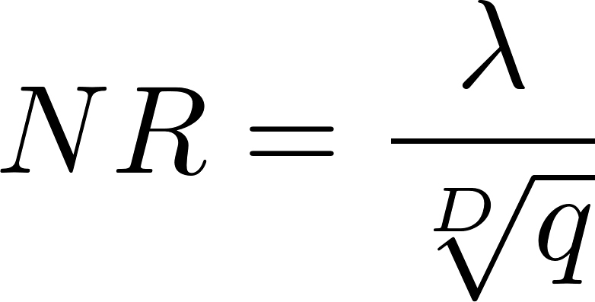
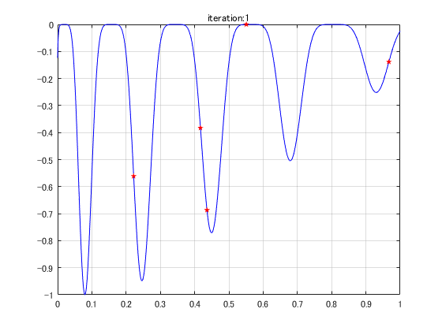
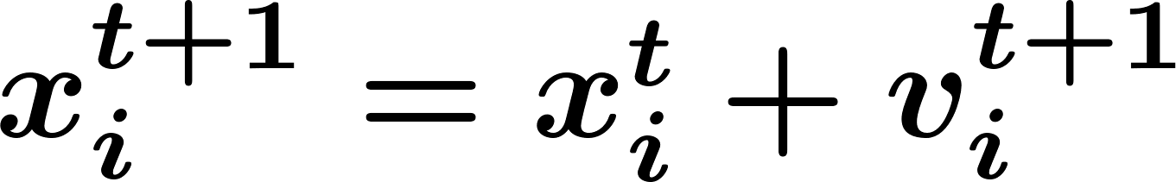
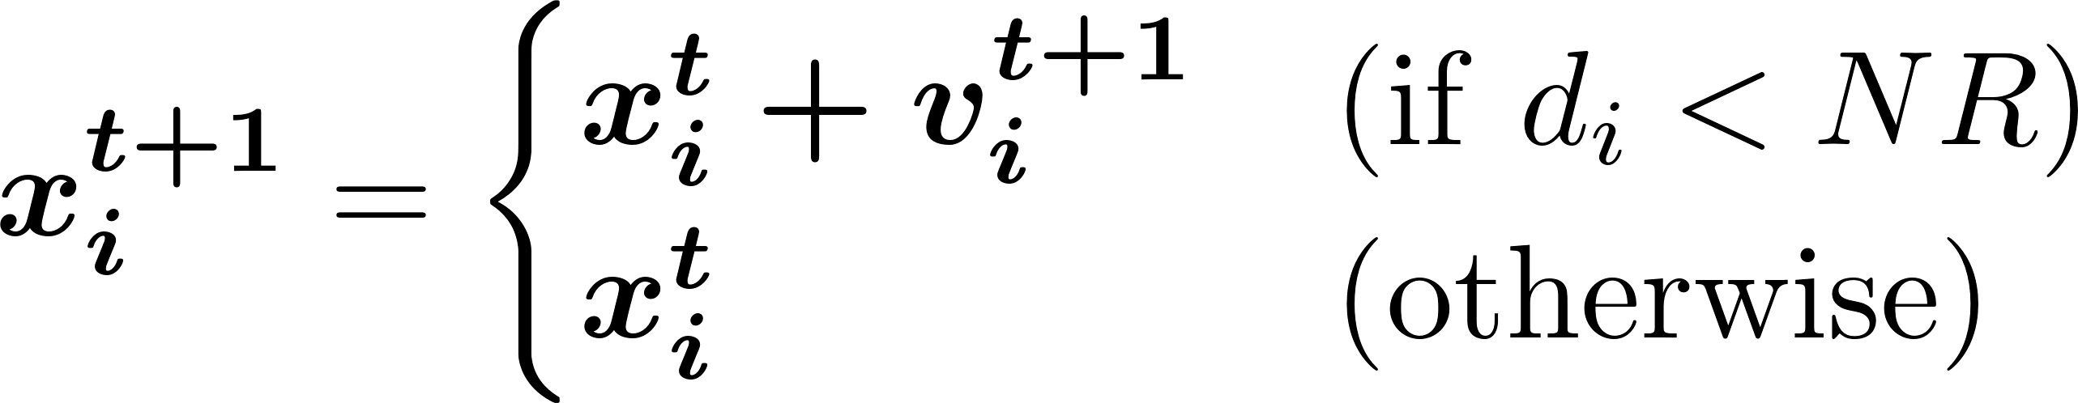
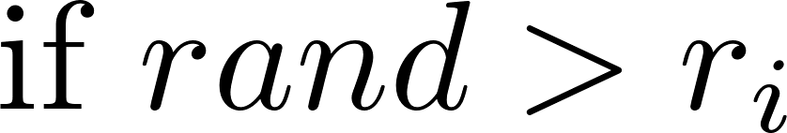
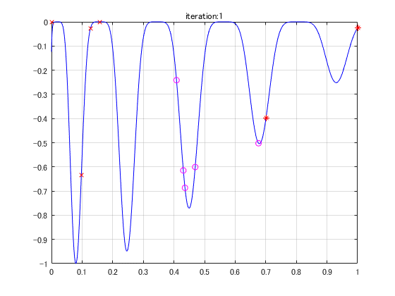
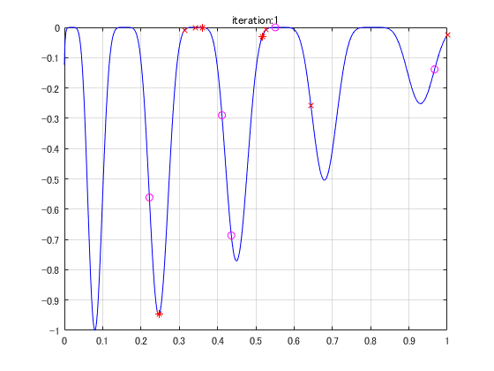
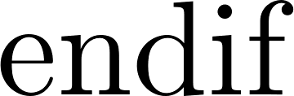
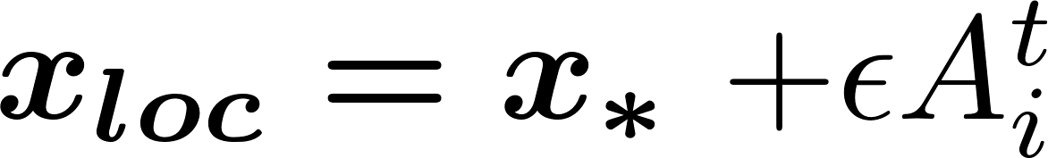
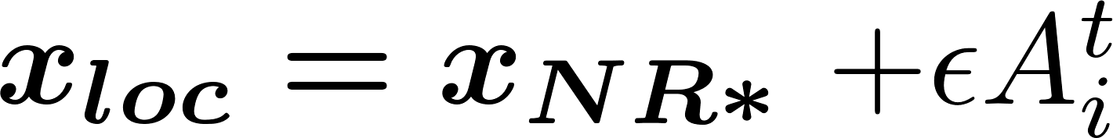
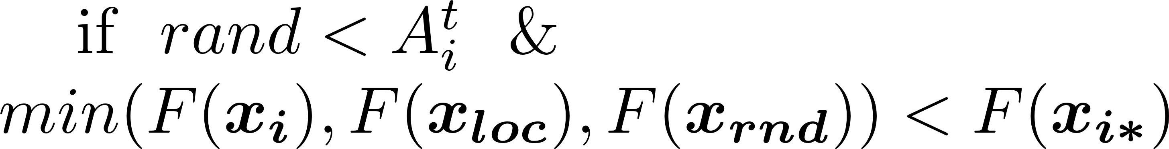
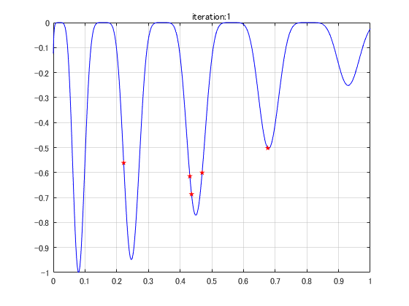
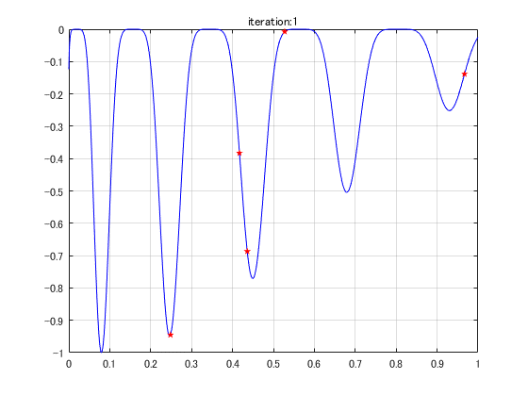
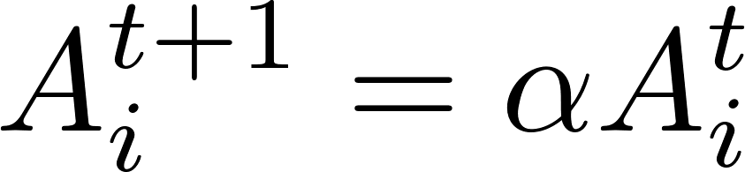
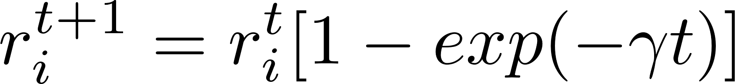
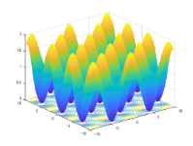
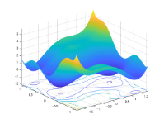
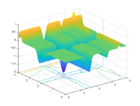
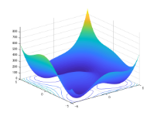
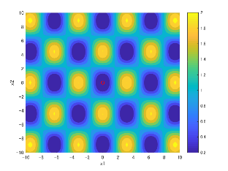
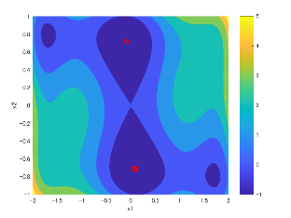
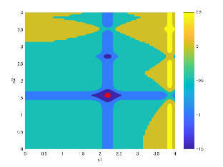
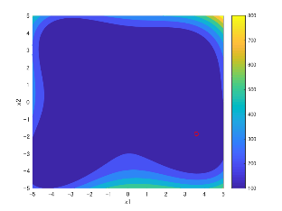
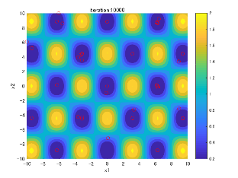



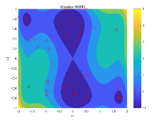


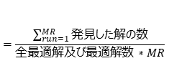







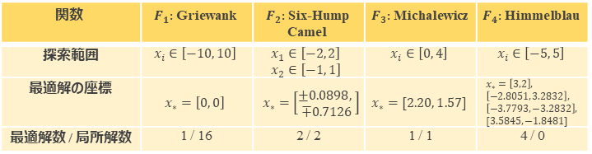











複数解探索を考慮した分散型 Bat Algorithm
SS04-10
〇岩瀬拓哉 高野諒 上野史 佐藤寛之 髙玉圭樹 (電気通信大学)
背景
多峰性最適化における複数解探索
提案
分散型BA: Niche Radius-based Bat Algorithm (NRBA)
複数の解を保持することで解の場所が変化しても適用可能
$$x_{1}$$
Niche Radius [D. Beasley, et. al., 1993] の導入
最適解
局所解
探索空間のスケールと解の数に基づいた距離(Niche Radius)を算出
目的: 最適解だけでなく局所解を探索可能なアルゴリズムの構築
$$x_{2}$$
NR
従来
Bat Algorithm(BA) [X.S. Yang, 2010]
$$x_{NR∗}$$
探索範囲の上限と下限: $x_{ub}, x_{lb}$
次元数: $D$ 解の数: q
大域探索と局所探索を自動で切り替えることが可能
STEP1: NR内の最良個体から離れる方向へ探索
STEP1: 最良個体方向へ探索
$rand$は0から1の乱数
STEP2: グローバルベスト近辺を局所探索
$$x_{∗}$$
: パーソナルベスト$x_{i∗}$
STEP2: NR内で局所探索
: パーソナルベスト$x_{i∗}$
$ϵ$は[-1, 1]の乱数
STEP3: ランダムによる大域探索
STEP3: NR内でランダムによる大域探索
:$個体候補x_{i}^{t+1}$
:$個体候補x_{i}^{t+1}$
STEP4: 評価と更新
*
*
:$個体候補x_{loc}$
STEP4: 評価と更新
:$個体候補x_{loc}$
×
×
:$個体候補x_{rnd}$
:$個体候補x_{rnd}$
$x_{i∗}$を更新
更新する毎に
評価回数
$x_{i∗}$を更新
局所探索
最良個体に収束
個体が分散
STEP5: 探索終了 (or STEP1へ戻る)
STEP5: 探索終了 (or STEP1へ戻る)
実験内容
複数解探索性能の比較
問題設定
評価指標
BA vs NRBA
解の数／形状が異なる評価関数を使用
解発見率
$$=\frac{\sum_{run=1}^{MR}{発見した解の数}}{全最適解及び最適解数 ∗MR}$$
関数 | $F_{1}:$Griewank | $F_{2}:$Six-Hump Camel | $F_{3}:$Michalewicz | $F_{4}:$Himmelblau
探索範囲 | $$x_{i}∈\left[−10, 10\right]$$ | $$x_{1}∈\left[−2, 2\right] \\ x_{2}∈\left[−1, 1\right]$$ | $$x_{i}∈\left[0, 4\right]$$ | $$x_{i}∈\left[−5, 5\right]$$
最適解の座標 | $$x_{∗}=\left[0, 0\right]$$ | $$x_{∗}=\left[\begin{aligned}±0.0898, \\ ∓0.7126\end{aligned}\right]$$ | $$x_{∗}=[2.20, 1.57]$$ | $$x_{∗}=\left[3,2\right], \\ \left[−2.8051, 3.2832\right], \\ \left[−3.7793, −3.2832\right], \\ [3.5845, −1.8481]$$
最適解数 / 局所解数 | 1 / 16 | 2 / 2 | 1 / 1 | 4 / 0
解発見の定義：(解座標) - (最近傍個体座標) < 0.1
パラメータ設定
個体数: N | 50
世代数: Iteration | 10000
次元数: D | 2
実験回数: MR | 30
ラウドネス: $A^{0}$ | 1
パルスレート: $r^{0}$ | rand [0,1]
$$α, γ$$ | 0.9
実験結果
BAの個体分布
発見した解の数 (30シードの平均値)
 | BA |  | NRBA
関数 | Mean ± SD | 解発見率 | Mean ± SD | 解発見率
$$F_{1}$$ | 1.0 ± 0 | 5.88% | 11.77 ± 1.67 | 69.22%
$$F_{2}$$ | 2.0 ± 0.18 | 49.17% | 3.97 ± 0.18 | 99.17%
$$F_{3}$$ | 1.0 ± 0 | 50.00% | 1.4 ± 0.49 | 70.00%
$$F_{4}$$ | 0.97 ± 0.55 | 24.17% | 3.43 ± 0.50 | 85.83%
$$F_{1}$$
$$F_{2}$$
$$F_{3}$$
$$F_{4}$$
最適解に収束
NRBAの個体分布
$$F_{1}$$
$$F_{2}$$
$$F_{3}$$
$$F_{4}$$
各個体がNRから分散しつつ，最適解や局所解周辺を探索
最適解+局所解に分散
最適解, 局所解付近に分散
直線状に分散
最適解周辺に強く収束
結論
NRBAは従来手法より複数解探索性能が大きく向上し，最適解だけでなく局所解を保持することが可能

